Slide 1

Lernverfahren im Machine Learning mit Fokus auf Reinforcement Learning
Ontime –
Punctuality as a service

Slide 2
Inhaltsverzeichnis
Überblick über Machine Learning
Reinforcement Learning Algorithmen
Projektausblick

Slide 3
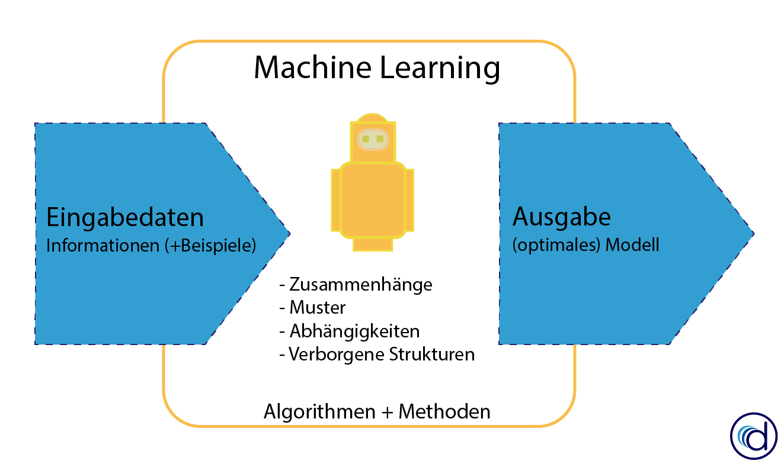
Machine Learning

Slide 4
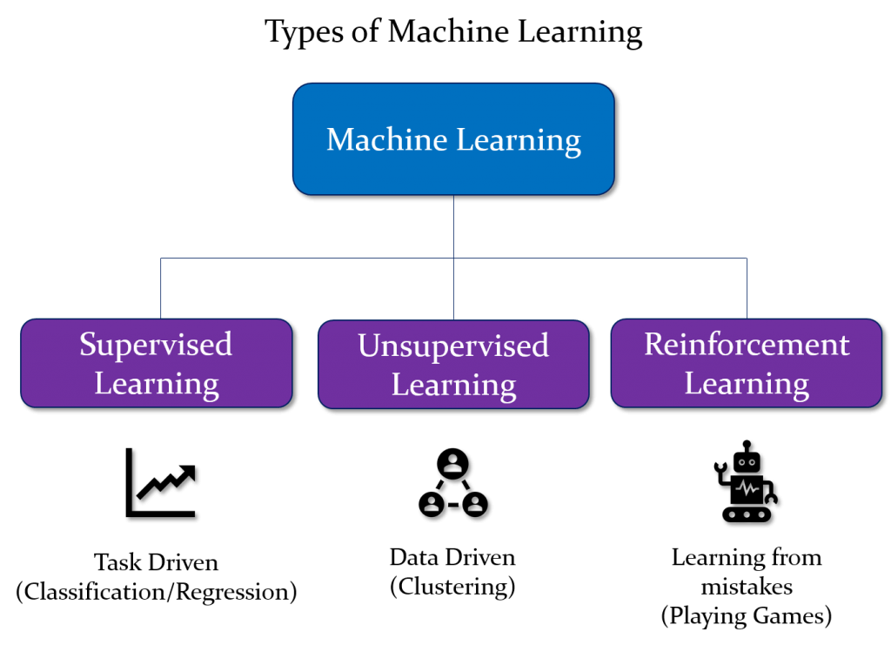
Lernverfahren

Slide 5
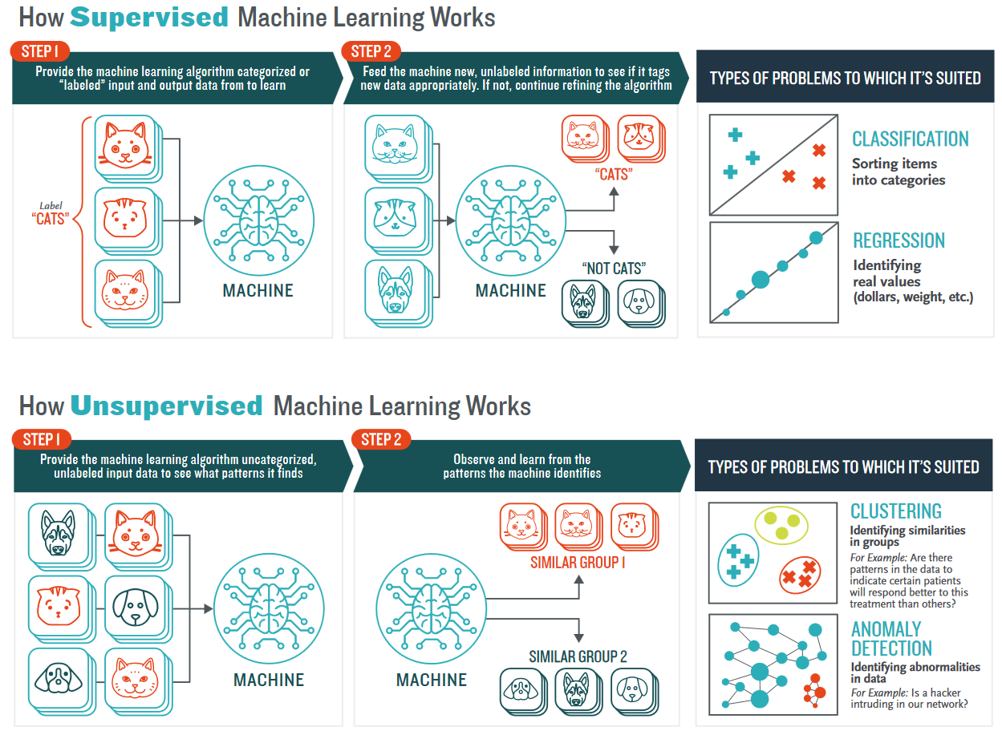
SL – Use Case

Slide 6
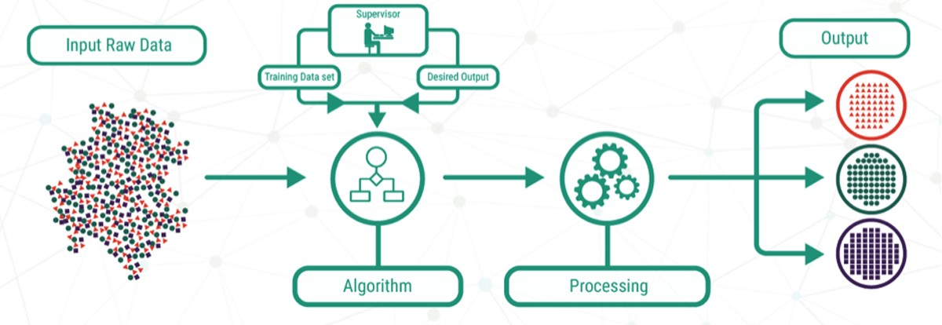
SL - Verfahren

Slide 7
UL – Use Case

Slide 8
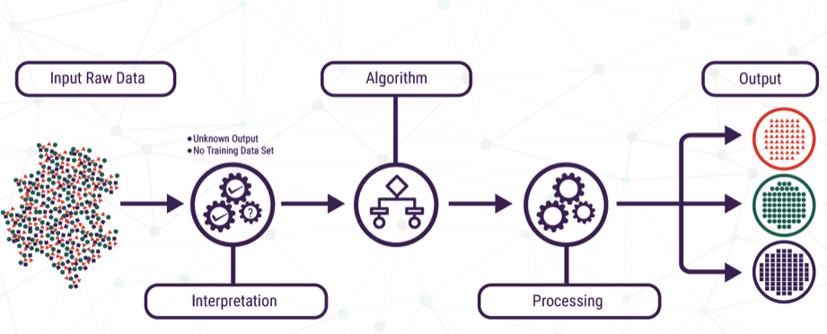
UL - Verfahren

Slide 9
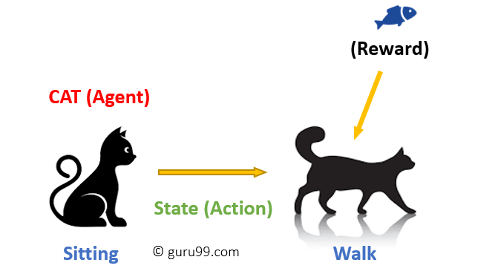
Reinforcement Learning
House (Enviroment)

Slide 10
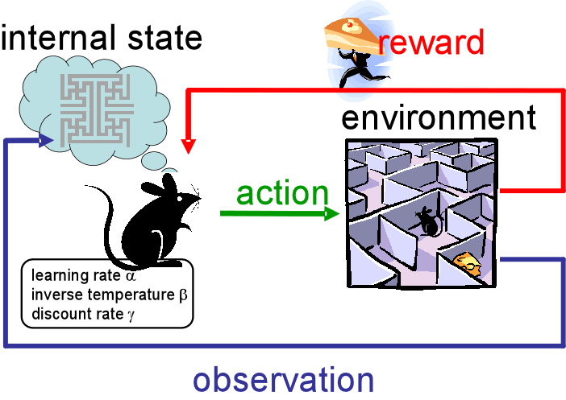
RL – Use Case

Slide 11
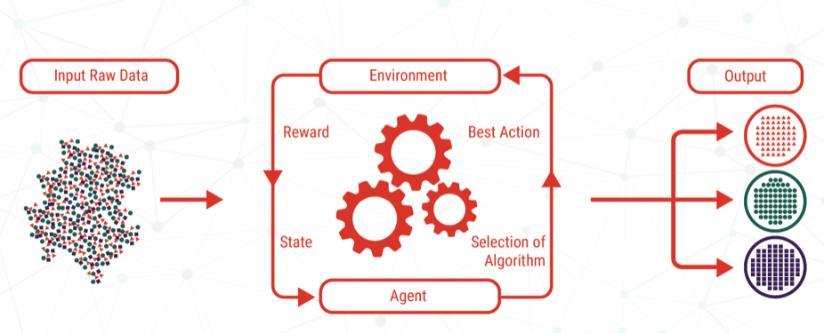
RL - Verfahren

Slide 12

RL - Beispiel

Slide 13
RL - Beispiel

Slide 14
RL - Beispiel

Slide 15
Inhaltsverzeichnis
Überblick über Machine Learning
Reinforcement Learning Algorithmen
Projektausblick

Slide 16
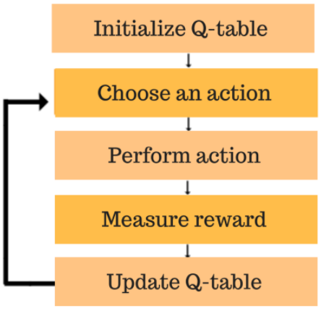
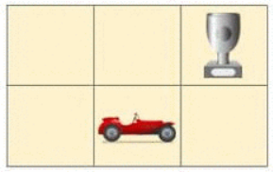
Q-Learning

Slide 17
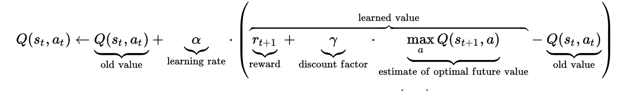
Q-Learning
Bellman-Gleichung:

Slide 18
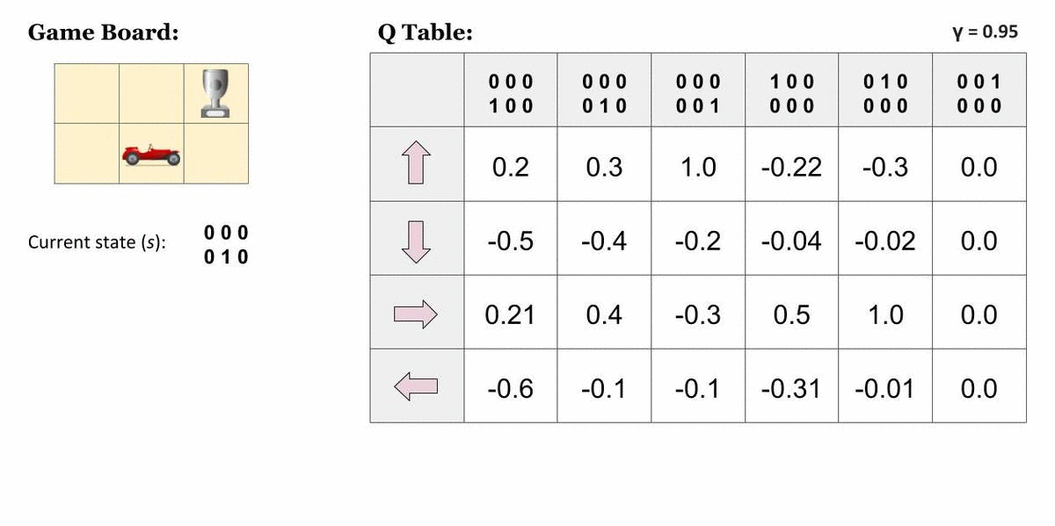
Q-Learning

Slide 19
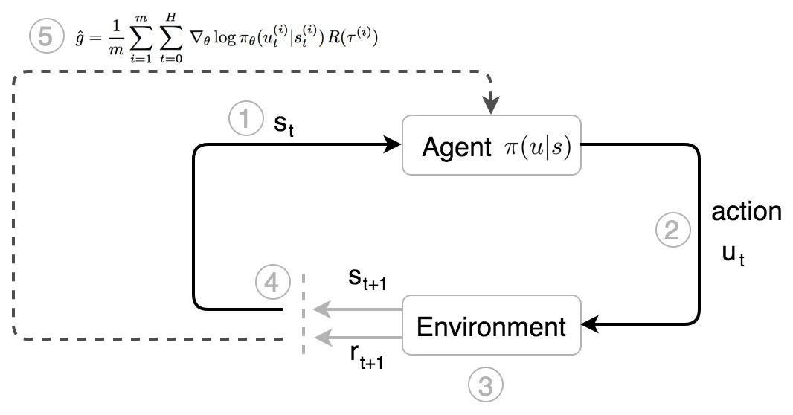
Policy Gradient

Slide 20
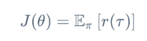
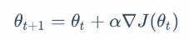
Policy Gradient
Maximierung des erwarteten Rewards nach einer Trajektorie τ von Schritten:
Update der Parameter θ mithilfe von Gradient Descent:
Wahrscheinlichkeit für eine Aktion wird ermittelt und in Abhängigkeit von dem Reward erhöht oder erniedrigt → Aktionen mit hoher Wahrscheinlichkeit werden infolgedessen statistisch häufiger ausgewählt als Aktionen mit niedriger Wahrscheinlichkeit
Stochastisches Verfahren, welches sich kontinuierlich für Aktionen vorhersagt ← → Q-Learning: Deterministisches Verfahren, welches den erwarteten Reward für eine Aktion vorhersagt und sich diskret für den höchsten Reward entscheidet

Slide 21
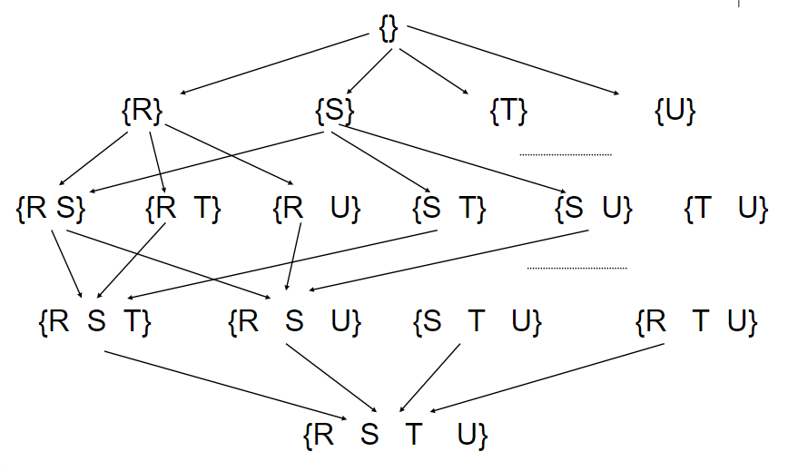
Dynamische Programmierung
- Algorithmische Möglichkeit Optimierungsprobleme zu lösen, indem das Problem in viele gleichartige Teilprobleme aufgeteilt wird – Bedingung: Optimale Lösung des Problems setzt sich aus der optimalen Lösung der Teilprobleme zusammen
- Lösungen der kleinsten Teilprobleme werden ermittelt und abgespeichert →Ergebnisse werden einerseits für ähnliche Teilprobleme verwendet und andererseits zur Lösung des nächstgrößeren Problems → Kostspielige Rekursionen werden vermieden

Slide 22

Mehrarmige Banditen Problem
Klassisches Problem im Reinforcement Learning
An einem k-armigen Banditen bzw. an k einarmigen Banditen sollen n Spiele gespielt werden
Jedem Arm wird eine Zufallsvariable zugeordnet
Ziel: Gesamtgewinn maximieren
Annahmen:
Unabhängigkeit
Stationarität
Unterschiedliche Erwartungswerte
Gleiche Standardabweichung

Slide 23

Exploration-Exploitation-Dilemma
Alle Arme mehrfach ausprobieren, um zuverlässig herausfinden zu können, welcher der Beste ist
Besten Arm besonders häufig spielen, um den Gewinn zu maximieren

Slide 24

Probleme reiner Exploration
Es werden viele verschiedene Wege ausprobiert, anstatt den Besten durchzuziehen
Häufig werden auch Arme mit kleineren Erwartungswerten betätigt
Erzielte Gewinn nähert sich immer mehr dem Mittelwert an anstatt dem Maximalgewinn

Slide 25
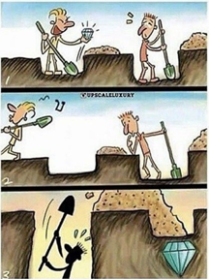
Probleme reiner Exploitation
Schon nach wenigen Spielen wird der beste Arm ausgewählt
Es besteht hierbei die Gefahr, dass es sich nur um den scheinbar besten Arm handelt, falls dieser zu Beginn zufälligerweise besser performt hat als der tatsächlich beste Arm
Letztendliche Gewinn fällt kleiner aus als der maximal mögliche Gewinne

Slide 26
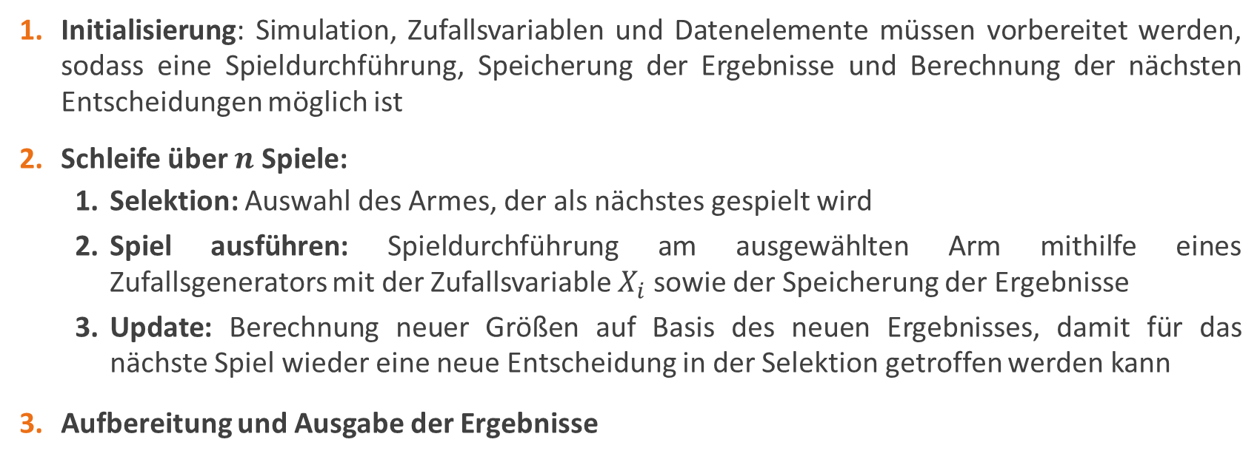
Bestandteile der Algorithmen
Initialisierung: Simulation, Zufallsvariablen und Datenelemente müssen vorbereitet werden, sodass eine Spieldurchführung, Speicherung der Ergebnisse und Berechnung der nächsten Entscheidungen möglich ist
Schleife über $n$ Spiele:
Selektion: Auswahl des Armes, der als nächstes gespielt wird
Spiel ausführen: Spieldurchführung am ausgewählten Arm mithilfe eines Zufallsgenerators mit der Zufallsvariable $X_{i}$ sowie der Speicherung der Ergebnisse
Update: Berechnung neuer Größen auf Basis des neuen Ergebnisses, damit für das nächste Spiel wieder eine neue Entscheidung in der Selektion getroffen werden kann
Aufbereitung und Ausgabe der Ergebnisse

Slide 27

Simulation
- 9 – armiger Bandit (k=9)
- Jeder Arm hat eine andere Zufallsvariable
- Höchster Erwartungswert: 1,6 – Arm 9
- 2. Höchster Erwartungswert: 1,4 – Arm 8
- Mittlerer Erwartungswert über alle Arme: 0,8
- Anzahl an Spiele: 2700 (n=2700)
- Algorithmen: Random-, Greedy-, ε-First-, ε-Greedy, ε-Decreasing-Algorithmus

Slide 28
Random-Algorithmus
- Komplet zufällige Auswahl des nächsten Armes
- Nur Untersuchung der einzelnen Arme
- Keine Nutzung des gewonnen Wissens aus der Untersuchung der Arme
→ Reine Exploration

Slide 29
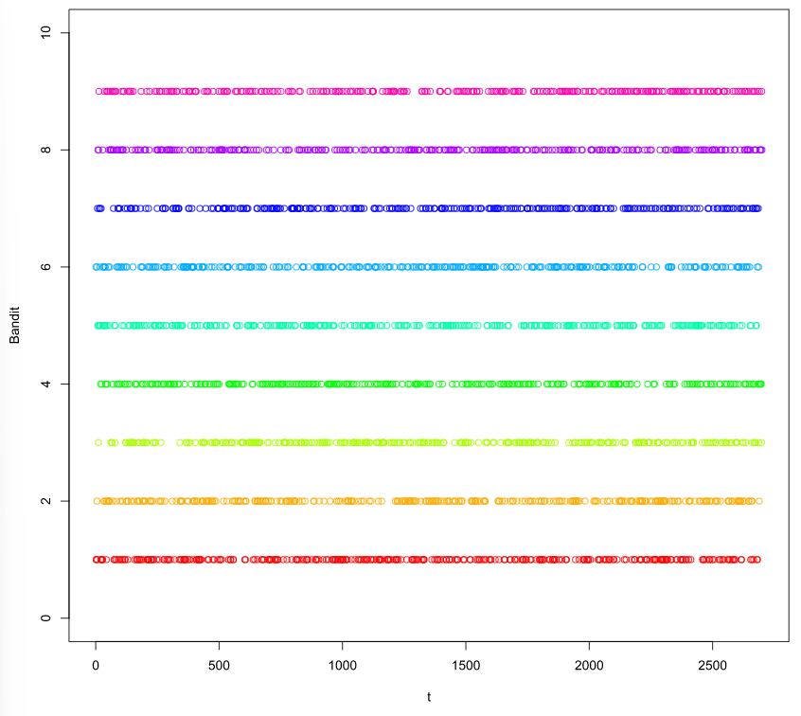
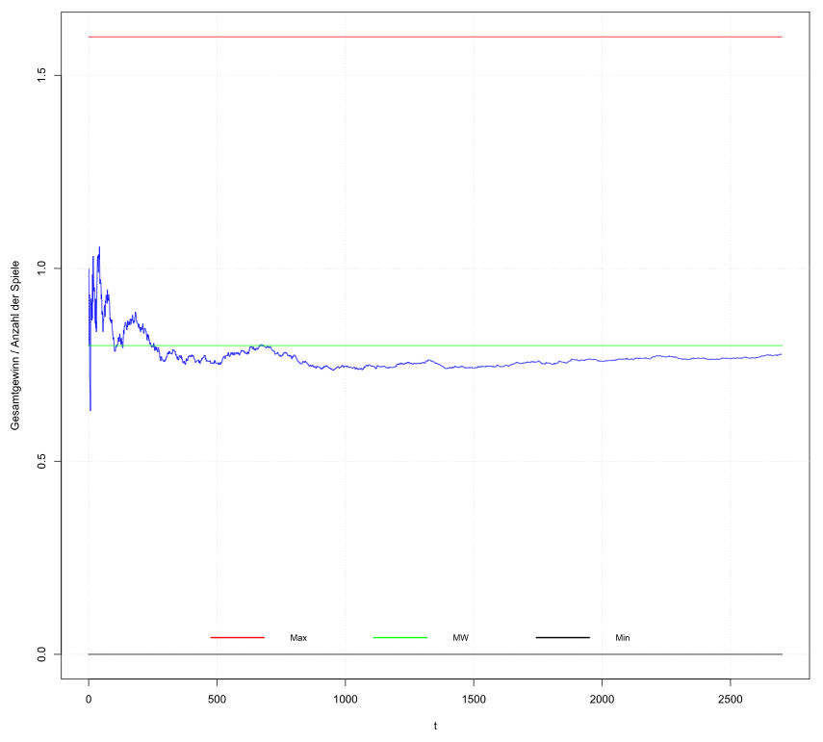
Random-Algorithmus
Nutzung der Banditenarme
Entwicklung des Gesamtgewinnes

Slide 30
Greedy-Algorithmus
- Initial wird jeder Arm einmal untersucht
- Erzielte Mittelwert für jeden Arm berechnet
- Arm mit dem höchsten Mittelwert (höchste Gewinnwahrscheinlichkeit) wird ab jetzt immer ausgewählt
- Mittelwerte werden bei jedem Spiel aktualisiert
- Arm wird ausschließlich dann gewechselt, wenn sein Mittelwert unter den Mittelwert eines anderen Armes rutscht
→ Reine Exploitation

Slide 31
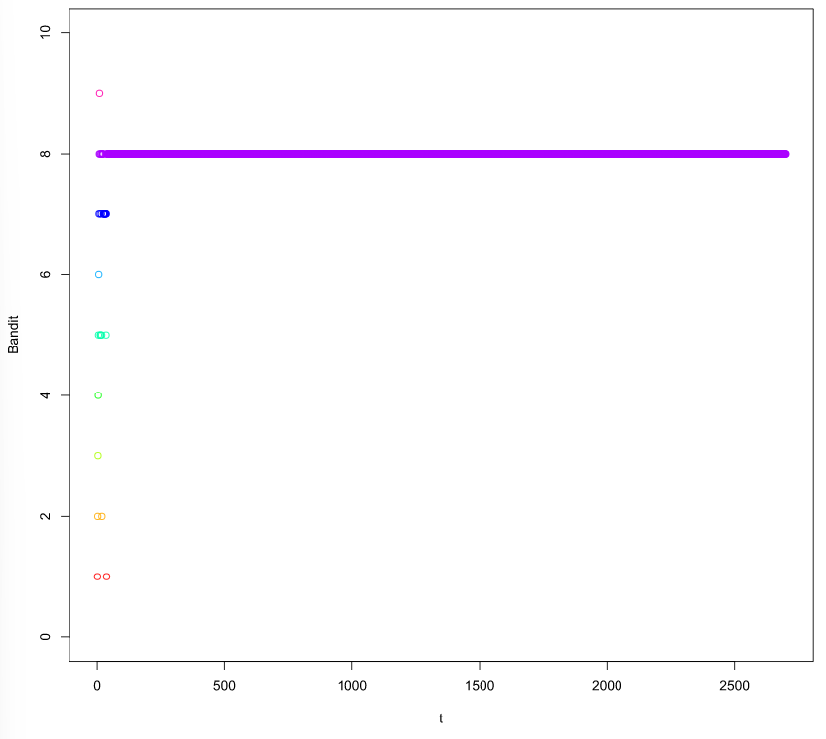
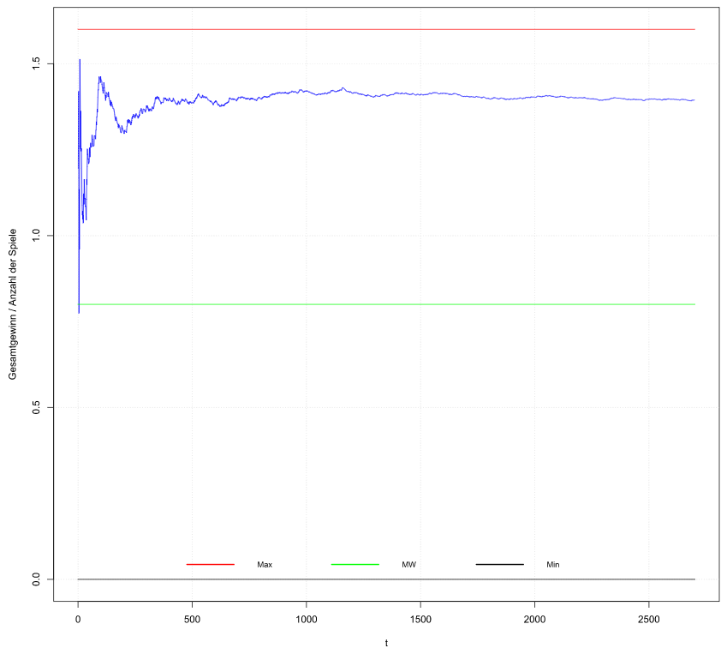
Greedy-Algorithmus
Nutzung der Banditenarme
Entwicklung des Gesamtgewinnes

Slide 32
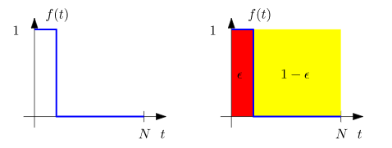
ε-First-Algorithmus
- ein ε zwischen 0 und 1 wird definiert, z.B. ε = 0,1
- die ersten ε*n Spiele werden nach dem Random-Algorithmus (Exploration) durchgeführt
- die folgenden (1- ε)*n Spiele werden nach dem Greedy-Algorithmus (Exploitation) durchgeführt
→Trade-Off zwischen Exploration und Exploitation
Grenzfälle:
ε=0 – Reine Exploitation
ε=1 – Reine Exploration
Problem: Welche Größe für ε?
Simulation: ε = 0,1

Slide 33
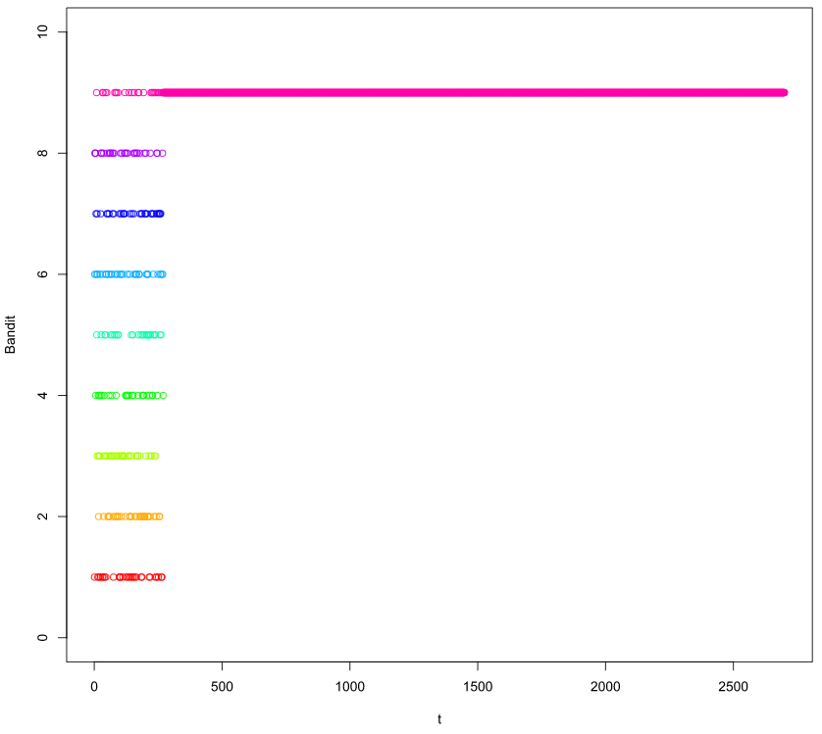
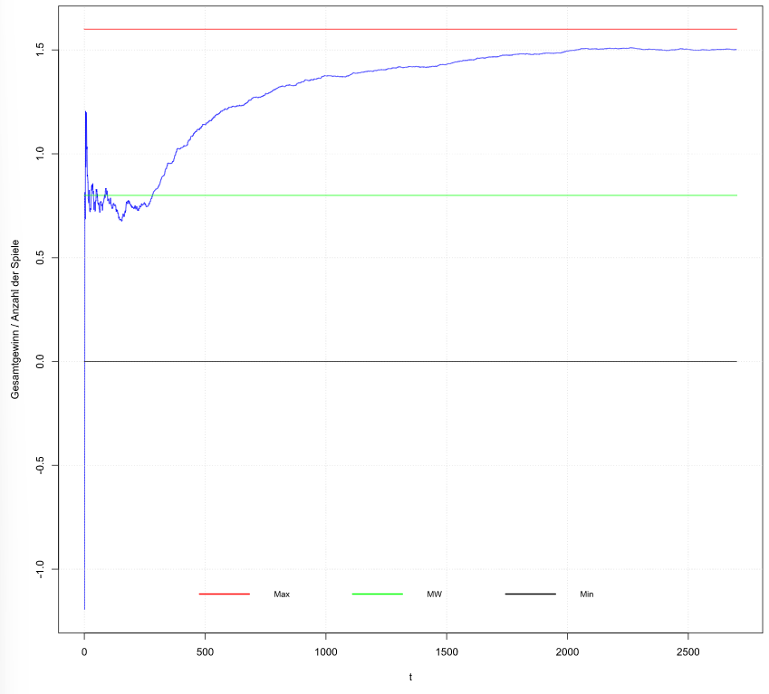
ε-First-Algorithmus
Nutzung der Banditenarme
Entwicklung des Gesamtgewinnes

Slide 34
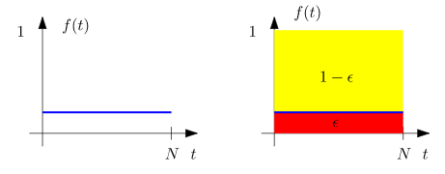
ε-Greedy-Algorithmus
- ε entscheidet bei jedem Spiel aufs neue, ob eine Exploration oder eine Exposition durchgeführt wird mit der entsprechenden Wahrscheinlichkeit
- sinnvoll bei Nicht-stationären Problemen, bei denen sich die Erfolgswahrscheinlichkeit ändern kann → passt sich leichter an zeitliche Veränderungen an als der ε-First-Algorithmus
- Nachteil: Algorithmus führt auch noch sehr spät Explorationsphasen durch, die eigentlich unsinnig sind
→ Trade-Off zwischen Exploration und Exposition

Slide 35
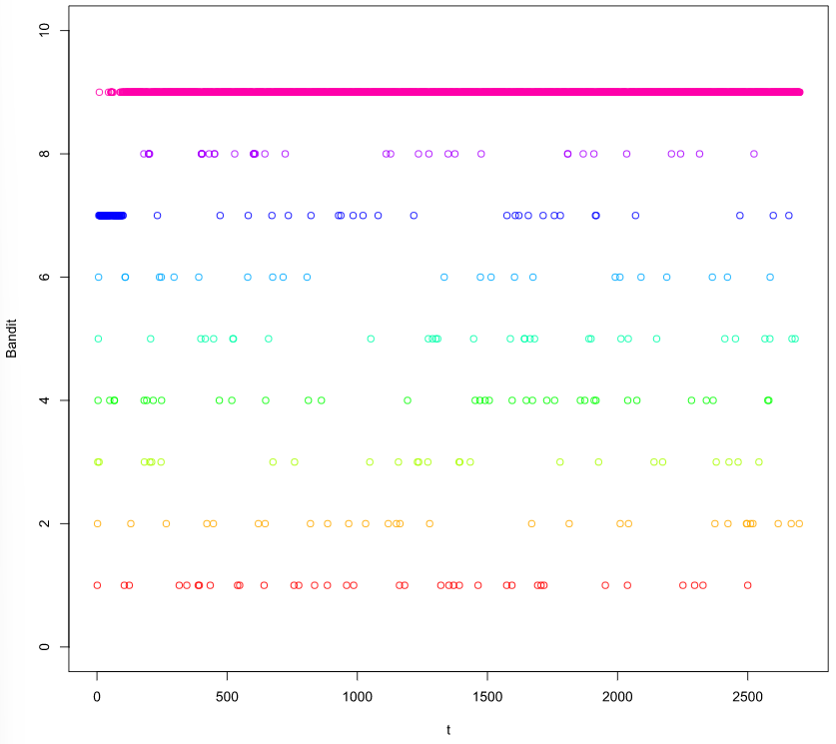
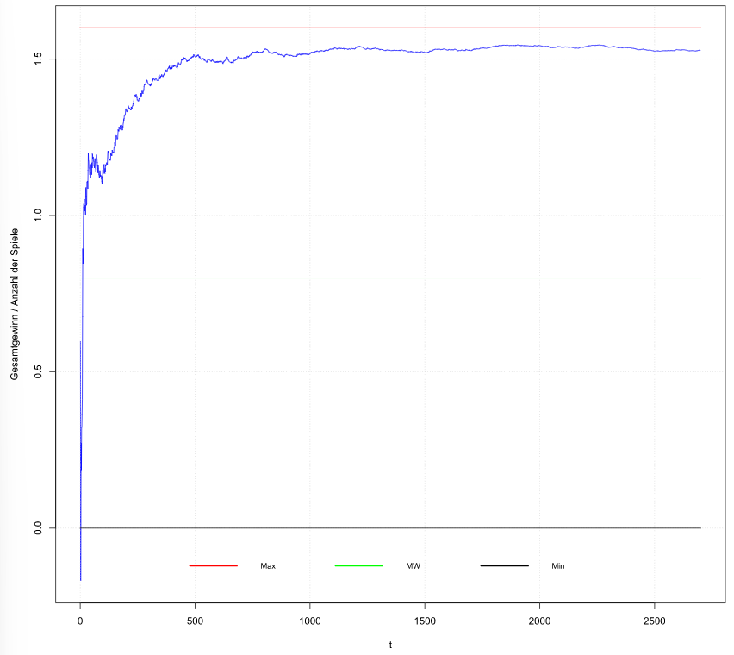
ε-Greedy-Algorithmus
Nutzung der Banditenarme
Entwicklung des Gesamtgewinnes

Slide 36
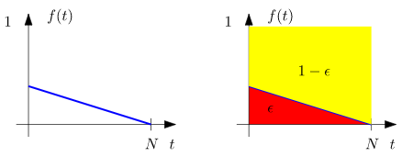
ε-Decreasing-Algorithmus
- Kombination aus ε-First- und ε-Greedy-Algorithmus
- eine monoton fallende Funktion wird definiert, die angibt, dass zu Beginn viel exploriert wird, während zum Ende hin immer weniger exploriert wird
- ε gibt den übergreifenden Anteil der Explorationsspiele im Vergleich zu den Expositionsspielen an
→Trade-Off zwischen Exploration und Exploitation

Slide 37
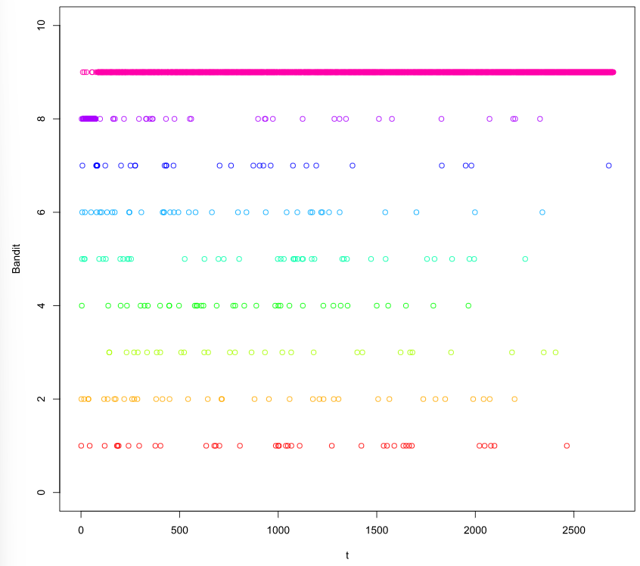
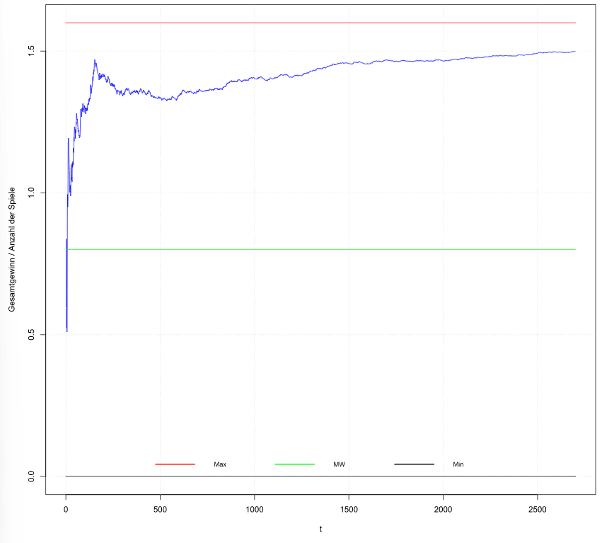
ε-Decreasing-Algorithmus
Nutzung der Banditenarme
Entwicklung des Gesamtgewinnes

Slide 38
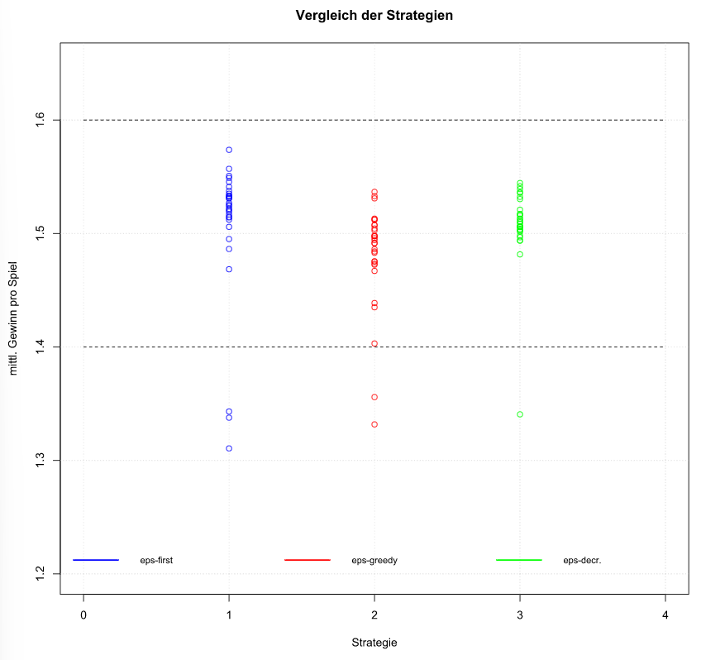
Vergleich der ε-Algorithmen
- Algorithmen liegen alle sehr nah bei einander
- ε-First-Algorithmus erreicht die besten Ergebnisse, da es sich um ein stationäres Problem handelt
- ε-First-Algorithmus hat teilweise allerdings auch die schlechtestes Ergebnisse → Dieser Effekt tritt auf, wenn der optimale Arm zu Beginn ungewöhnlich schlecht performt
- bei dem ε-Decreasing-Algorithmus wird dieser Effekt reduziert

Slide 39

Weitere Lösungsalgorithmen
- Upper Confidence Bounds Algorithmus
- Thompson Sampling
- Monte-Carlo-Algorithmus

Slide 40
Inhaltsverzeichnis
Überblick über Machine Learning
Reinforcement Learning Algorithmen
Projektausblick

